Slide 1
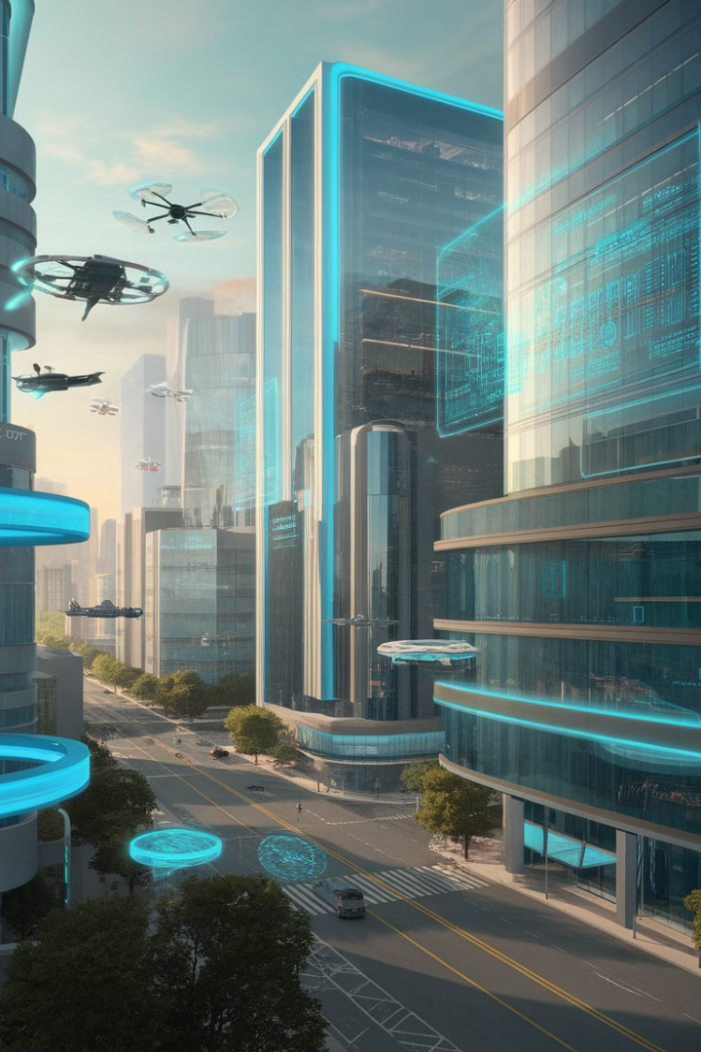
Η Μεταβιομηχανική Κοινωνία: Μια Νέα Εποχή
Η μεταβιομηχανική κοινωνία αποτελεί την τρίτη μεγάλη επανάσταση στην ιστορία της ανθρωπότητας, μετά την καλλιέργεια της γης και τη βιομηχανική επανάσταση. Αυτή η νέα κοινωνική πραγματικότητα βασίζεται στην αλματώδη εξέλιξη της τεχνολογίας, η οποία έχει επιφέρει ριζικές αλλαγές στην οικονομία, την κοινωνία και την πολιτική. Η ραγδαία ανάπτυξη των επιστημών και της τεχνολογίας έχει μεταμορφώσει τον τρόπο που ζούμε, εργαζόμαστε και επικοινωνούμε, δημιουργώντας νέες προκλήσεις και ευκαιρίες για την ανθρωπότητα.
by Elpiniki Rassa

Slide 2
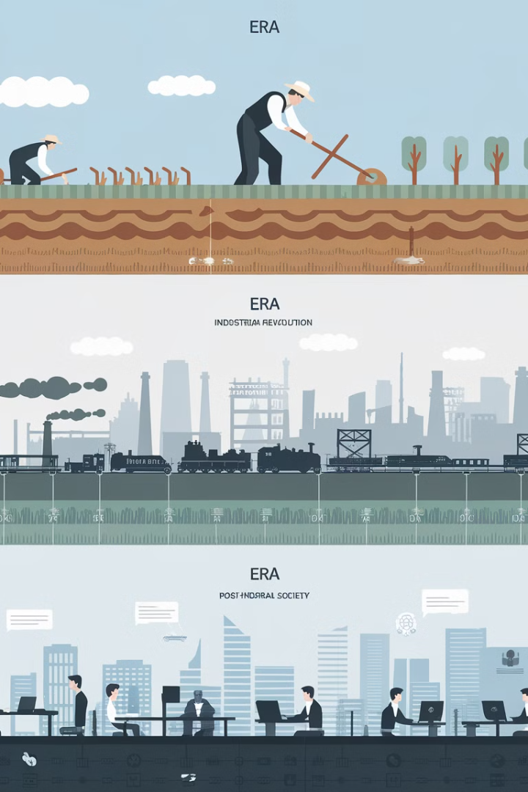
Η Έννοια της Επανάστασης στην Ιστορία
1
Καλλιέργεια της Γης
Η πρώτη μεγάλη επανάσταση στην ιστορία της ανθρωπότητας, που σηματοδότησε τη μετάβαση από το κυνήγι και τη συλλογή τροφής στη γεωργία.
2
Βιομηχανική Επανάσταση
Η δεύτερη μεγάλη τομή, που χαρακτηρίστηκε από την εκβιομηχάνιση και τη μαζική παραγωγή.
3
Μεταβιομηχανική Κοινωνία
Η τρίτη μεγάλη επανάσταση, που βασίζεται στην ραγδαία ανάπτυξη των επιστημών και της τεχνολογίας.

Slide 3
Η Τεχνολογία ως Βάση της Μεταβιομηχανικής Κοινωνίας
Ορισμός Τεχνολογίας
Εφαρμογές
Η αξιοποίηση των επιστημονικών γνώσεων για την επίλυση καθημερινών προβλημάτων.
Κάθε νέο μηχάνημα και εφαρμογή στην παραγωγή ή την καθημερινότητα.
Ταχύτητα Εξέλιξης
Επίδραση
Γοργοί ρυθμοί εξέλιξης και διάχυσης της τεχνολογίας στην κοινωνία.
Ριζικές αλλαγές στον τρόπο ζωής και την καθημερινότητα των ανθρώπων.

Slide 4
Η Μείωση του Χρόνου Υιοθέτησης Τεχνολογιών
Βιβλίο
400 χρόνια από την ανακάλυψη μέχρι τη μαζική χρήση
Τηλέφωνο
70 χρόνια
Ραδιόφωνο
40 χρόνια
Τηλεόραση
25 χρόνια
Διαδίκτυο
5 χρόνια

Slide 5
Αλλαγές στην Αντίληψη του Χώρου και του Χρόνου
Χώρος
Χρόνος
Επιπτώσεις
Οι φυσικές αποστάσεις παραμένουν οι ίδιες, αλλά η αντίληψή μας για αυτές αλλάζει.
Ο χρόνος που απαιτείται για την κάλυψη αποστάσεων και την επικοινωνία μειώνεται δραματικά.
Η μείωση του χρόνου μεταφοράς και επικοινωνίας αλλάζει τον τρόπο που βιώνουμε την καθημερινότητά μας.

Slide 6
Σύγχρονα Μέσα Μεταφοράς και Επικοινωνίας
Αεροπλάνο
Τρένα Υψηλών Ταχυτήτων
Σύγχρονα Αυτοκίνητα
Ηλεκτρονικό Ταχυδρομείο
Ταχύτατη μεταφορά μεταξύ ηπείρων
Ευέλικτη μετακίνηση σε αστικές περιοχές
Γρήγορη μετακίνηση εντός χωρών
Άμεση επικοινωνία παγκοσμίως
Τα σύγχρονα μέσα μεταφοράς και επικοινωνίας έχουν μειώσει δραματικά τον χρόνο που απαιτείται για την κάλυψη αποστάσεων και την ανταλλαγή πληροφοριών. Αυτό έχει οδηγήσει σε μια νέα αντίληψη του χώρου και του χρόνου στη μεταβιομηχανική κοινωνία.

Slide 7
Τεχνολογικές Εφαρμογές στην Καθημερινή Ζωή
1
Προσωπικός Ηλεκτρονικός Υπολογιστής
2
Ψηφιακοί Δίσκοι Ήχου και Εικόνας
Έχουν αλλάξει τον τρόπο που καταναλώνουμε μέσα ενημέρωσης και ψυχαγωγίας.
Έχει γίνει απαραίτητο εργαλείο για εργασία, ψυχαγωγία και επικοινωνία.
3
Κινητό Τηλέφωνο
4
Διαδίκτυο (Internet)
Έχει επαναπροσδιορίσει την έννοια της προσωπικής επικοινωνίας και συνδεσιμότητας.
Έχει φέρει επανάσταση στην πρόσβαση στην πληροφορία και την παγκόσμια επικοινωνία.

Slide 8
Αλλαγές στην Οικονομική Δομή
Βιομηχανία
Τομέας Υπηρεσιών
Θέσεις Εργασίας
Συνεχίζει να υπάρχει, αλλά με αυξανόμενη αυτοματοποίηση.
Αυξάνεται σημαντικά, συμπεριλαμβάνοντας εμπόριο, τράπεζες κ.α.
Μειώνονται λόγω αυτοματοποίησης, αλλά δημιουργούνται νέες στον τομέα της τεχνολογίας.

Slide 9
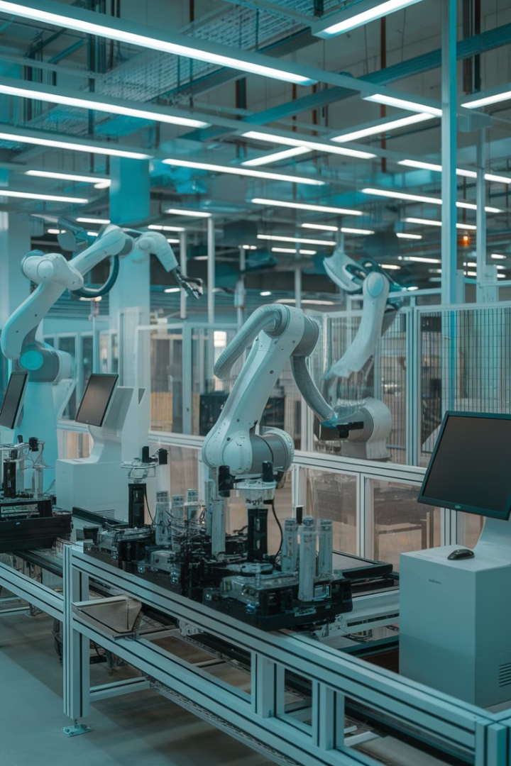
Η Επίδραση της Πληροφορικής στη Βιομηχανία
1
Εισαγωγή Υπολογιστών
Οι υπολογιστές εισάγονται στη βιομηχανική παραγωγή.
2
Αυτοματοποίηση Διαδικασιών
Οι υπολογιστές αναλαμβάνουν τον έλεγχο και την οργάνωση της παραγωγής.
3
Πλήρης Ψηφιοποίηση
Κάθε φάση της παραγωγής ρυθμίζεται και κατευθύνεται από υπολογιστές.

Slide 10
Προβλέψεις για το Μέλλον της Μεταβιομηχανικής Κοινωνίας
Αύξηση Εκπαιδευτικού Επιπέδου
Τεχνολογική Πρόοδος
Καταπολέμηση της Φτώχειας
Η εξέλιξη των μηχανών αναμένεται να αυξήσει την παραγωγή προϊόντων.
Υπάρχει η ελπίδα ότι η αυξημένη παραγωγή θα δημιουργήσει τους όρους για την εξάλειψη της φτώχειας.
Προβλέπεται αύξηση του ποσοστού του πληθυσμού με υψηλού επιπέδου εκπαίδευση.

Slide 11
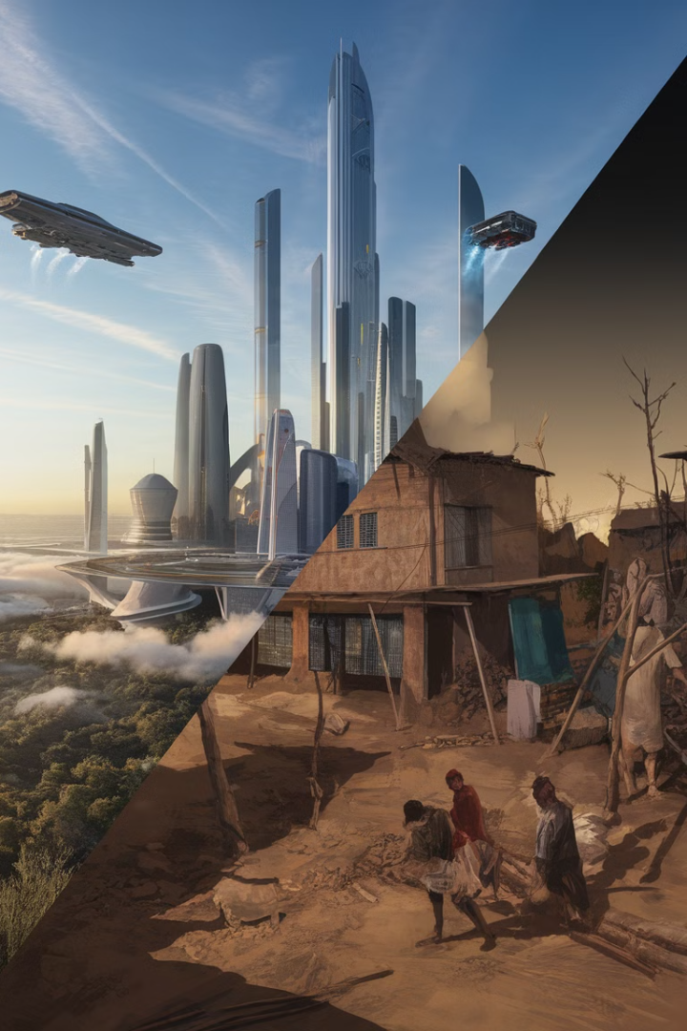
Προκλήσεις της Μεταβιομηχανικής Κοινωνίας
Περιβαλλοντική Καταστροφή
Φτώχεια
Παρά τις τεχνολογικές εξελίξεις, η φτώχεια εξακολουθεί να αποτελεί παγκόσμια πρόκληση.
Παραμένει ένα σημαντικό πρόβλημα που δεν έχει αντιμετωπιστεί αποτελεσματικά.
Οικονομικές Ανισότητες
Κοινωνικές Ανισότητες
Οι μεγάλες οικονομικές διαφορές μεταξύ πλουσίων και φτωχών παραμένουν.
Η πρόσβαση στην τεχνολογία και την εκπαίδευση δεν είναι ίση για όλους.

Slide 12
Η Αλλαγή στην Εργασία
Αυτοματοποίηση
Ψηφιοποίηση
Γνωσιακή Εργασία
Δικτύωση
Αντικατάσταση ανθρώπινων εργασιών από μηχανές
Μετατροπή παραδοσιακών εργασιών σε ψηφιακές μορφές
Αύξηση της ζήτησης για εργασίες που απαιτούν υψηλή εξειδίκευση
Νέοι τρόποι συνεργασίας και επικοινωνίας στον εργασιακό χώρο
Η μεταβιομηχανική κοινωνία έχει επιφέρει σημαντικές αλλαγές στη φύση της εργασίας. Η αυτοματοποίηση και η ψηφιοποίηση έχουν μεταμορφώσει πολλούς παραδοσιακούς τομείς, ενώ παράλληλα έχουν δημιουργηθεί νέα επαγγέλματα που απαιτούν υψηλή εξειδίκευση και γνώσεις τεχνολογίας.

Slide 13
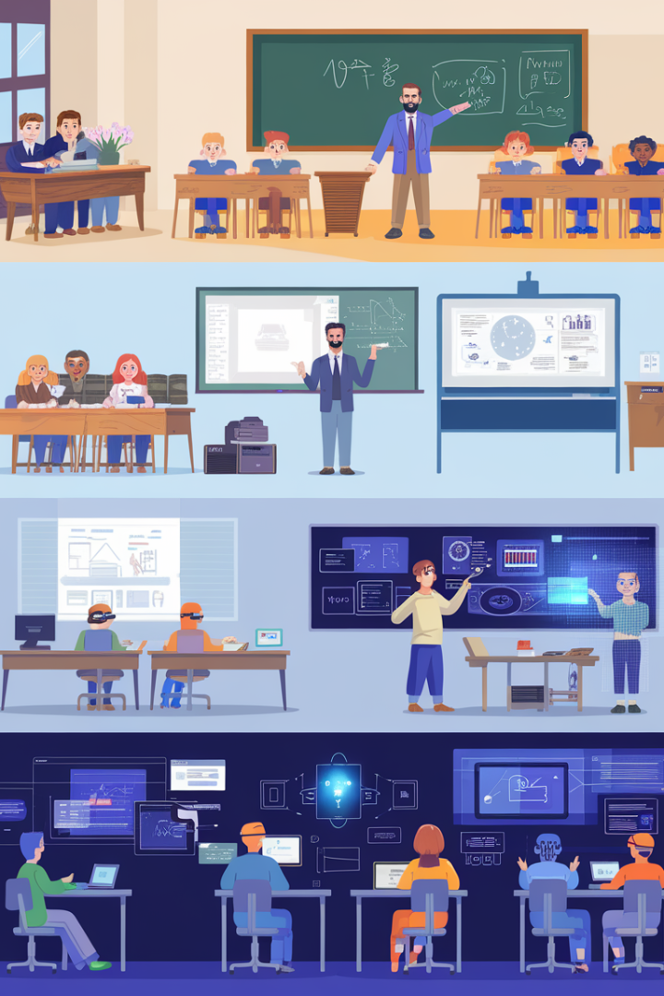
Η Επίδραση στην Εκπαίδευση
1
Παραδοσιακή Εκπαίδευση
Βασισμένη σε βιβλία και διαλέξεις σε φυσικές τάξεις
2
Εισαγωγή Τεχνολογίας
Χρήση υπολογιστών και διαδραστικών πινάκων στην τάξη
3
Διαδικτυακή Μάθηση
Ανάπτυξη πλατφορμών ηλεκτρονικής μάθησης και MOOCs
4
Εξατομικευμένη Εκπαίδευση
Χρήση τεχνητής νοημοσύνης για προσαρμοσμένη μάθηση

Slide 14
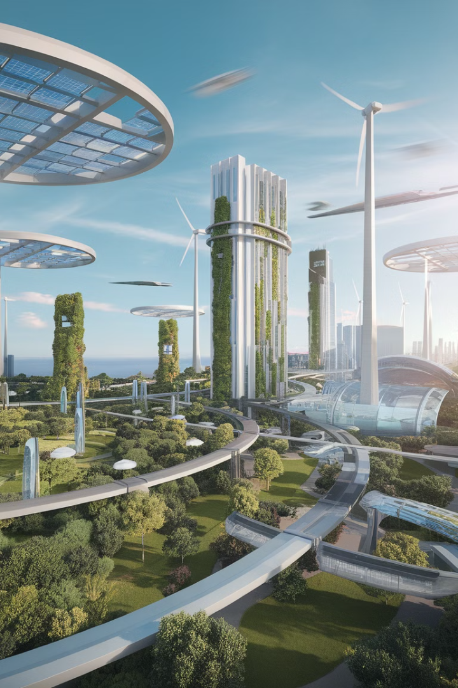
Το Μέλλον της Μεταβιομηχανικής Κοινωνίας
Προκλήσεις
Ευκαιρίες
Ανεργία λόγω αυτοματοποίησης
Νέα επαγγέλματα στον τομέα της τεχνολογίας
Ψηφιακό χάσμα
Αυξημένη πρόσβαση στην πληροφορία
Περιβαλλοντικές ανησυχίες
Τεχνολογικές λύσεις για περιβαλλοντικά προβλήματα
Κοινωνικές ανισότητες
Δυνατότητες για καλύτερη εκπαίδευση και υγειονομική περίθαλψη
Το μέλλον της μεταβιομηχανικής κοινωνίας παραμένει αβέβαιο, με πολλές προκλήσεις αλλά και ευκαιρίες. Η ικανότητά μας να αντιμετωπίσουμε τα προβλήματα και να αξιοποιήσουμε τις δυνατότητες που προσφέρει η τεχνολογία θα καθορίσει την πορεία της ανθρωπότητας στις επόμενες δεκαετίες.

